Slide 1
Взаимное расположение
сферы и плоскости
Кравченко Н.А.
Учитель математики
ГБОУ Гимназия № 402
г. Москва

Slide 2
Исследуем взаимное расположение сферы и плоскости в зависимости от соотношения между радиусом сферы и расстоянием от ее центра до плоскости.
Введем обозначения:
R – радиус сферы,
d – расстояние от центра сферы
до плоскости α,
С – центр сферы.

Slide 3
Введем систему координат так, чтобы в ней центр сферы имел координаты С(0;0;d), следовательно сфера имеет уравнение
.
Вопрос о взаимном расположении сферы и плоскости сводится к исследованию
системы уравнений
.

Slide 4
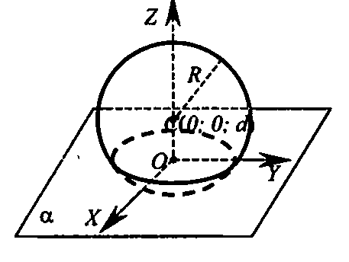
1 случай
Если расстояние от центра сферы до плоскости меньше радиуса сферы, то сечение сферы плоскостью есть окружность.

Slide 5
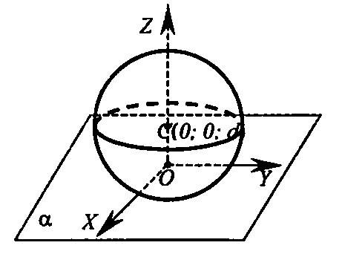
2 случай
Если расстояние от центра сферы до плоскости равно радиусу сферы, то сфера и плоскость имеют только одну общую точку.

Slide 6
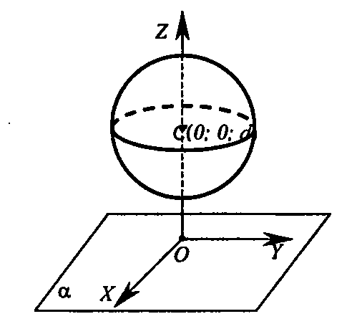
3 случай
Если расстояние от центра сферы до плоскости больше радиуса сферы, то сфера и плоскость не имеют общих точек.

Slide 7
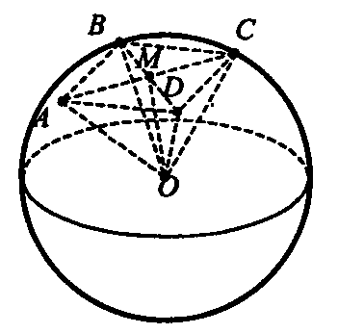
Задача
Вершины прямоугольника лежат на сфере радиуса 10 см. Найдите расстояние от центра сферы до плоскости прямоугольника, если его диагональ равна 16 см.

Slide 8
Дано:
γ – сфера, R=10 см, ABCD – прямоугольник, A, B, C, D γ, AC=16.
Найти: d.
Решение:
Проведем перпендикуляр к плоскости
прямоугольника. Обозначим М – точка
пересечения диагоналей прямоугольника,
О – центр сферы.
Треугольник АОС – равнобедренный,
значит, ОМ – медиана и высота.
Треугольник BDO – равнобедренный,
значит, ОМ – медиана и высота.

Slide 9
Так как и , то, по признаку перпендикулярности прямой и плоскости, ОМ перпендикулярен плоскости треугольника.
Значит, ОМ – искомое расстояние.
Из треугольника ОМА по теореме Пифагора имеем:
Ответ: 6.

Slide 10
Использованный материал взят из учебника Л. С. Атанасяна и др. «Геометрия 10-11».
Рамка для оформления слайдов: http://images.yandex.ru/yandsearch?text=рамки%20для%20презентаций%20powerpoint&img_url=http%3A%2F%2Fwww.wmich.edu%2Fleadership%2Fproposals%2FBrinks_files%2FBrinks_files%2Fmaster03_background.gif&pos=0&rpt=simage&lr=213&noreask=1&source=wiz
Картинка на титульном листе:
http://images.yandex.ru/yandsearch?source=wiz&text=сфера%20картинки&noreask=1&pos=4&rpt=simage&lr=213&uinfo=sw-1263-sh-677-fw-1038-fh-471-pd-1&img_url=http%3A%2F%2Fimg1.liveinternet.ru%2Fimages%2Fattach%2Fc%2F2%2F68%2F926%2F68926007_1294462843_Mir_v_edinichnom_yekzemplyare.jpg

